Slide 1


Буриков Евгений Игоревич
Элементы цифровой платформы ИТС
Москва, 26 сентября 2019 год

Slide 2
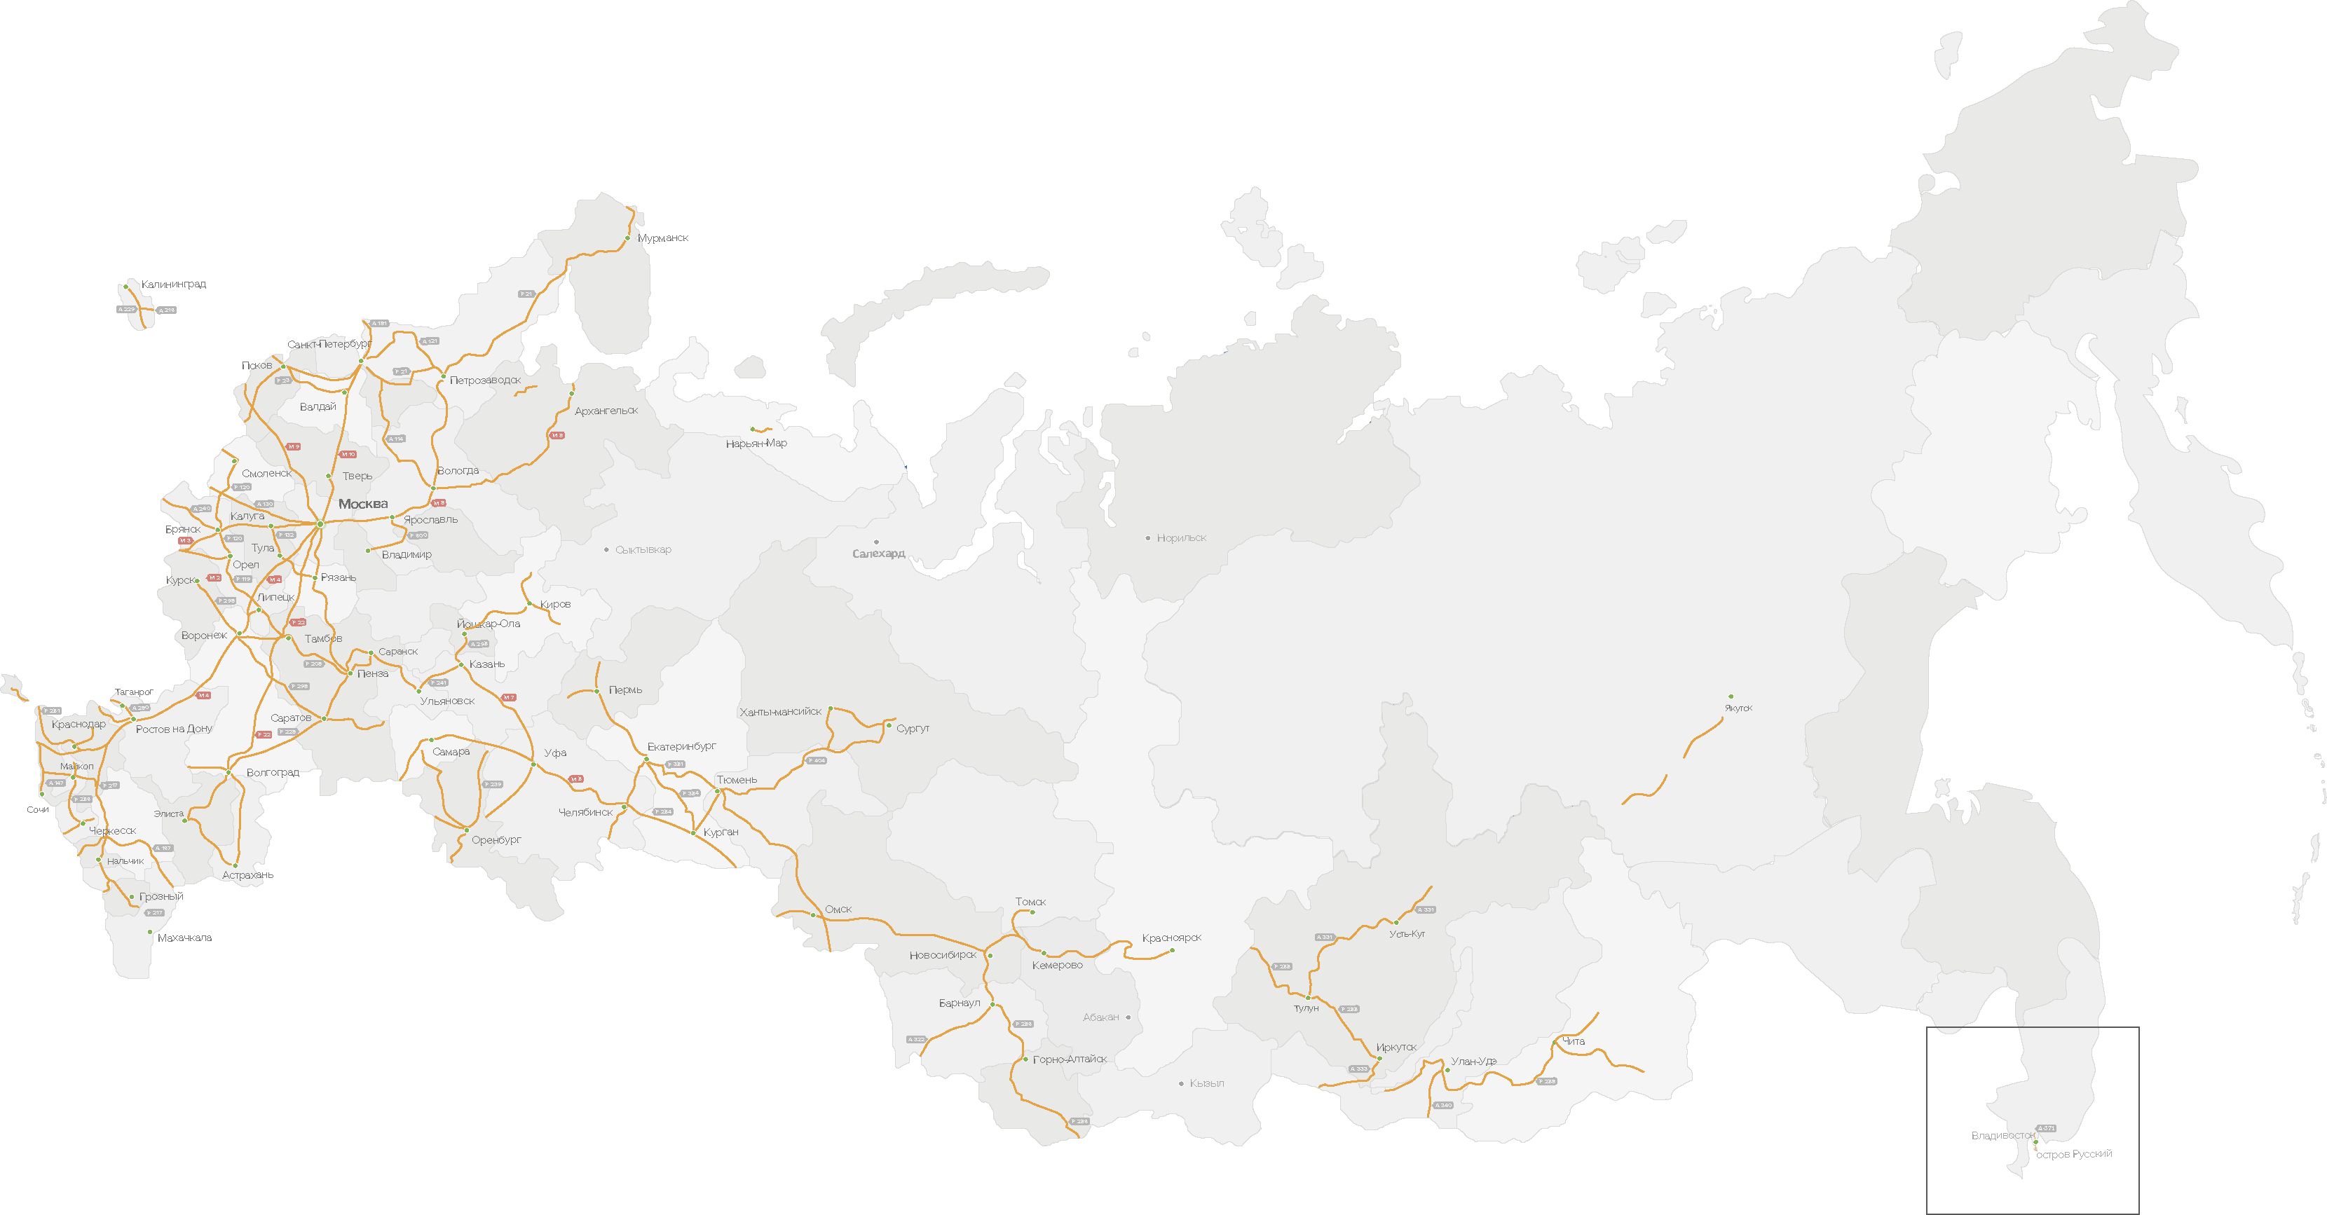
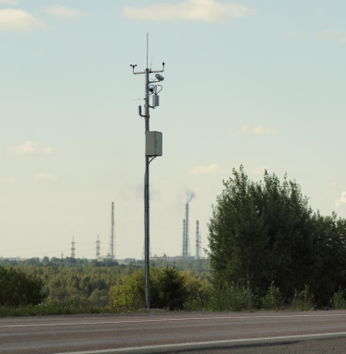
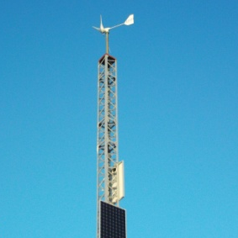
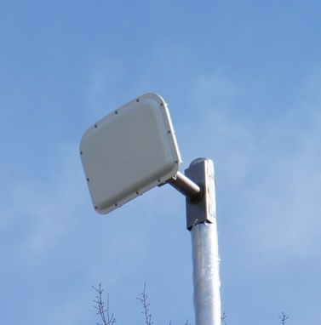
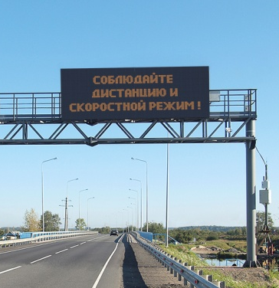
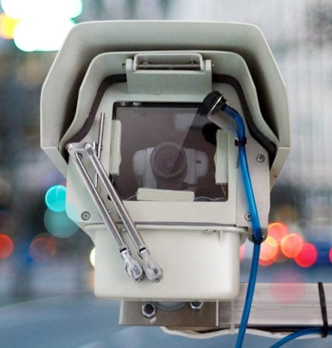
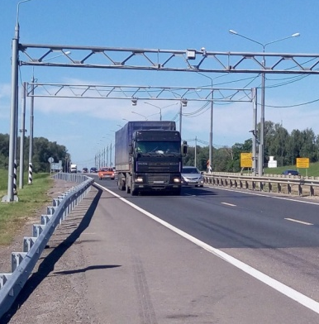
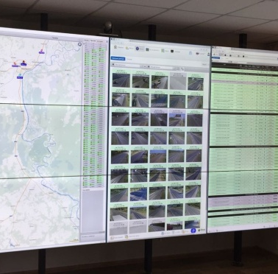
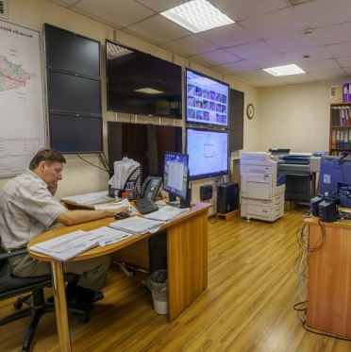
АО «Минимакс-94» лидер в своей отрасли
АДМС
ВСУ и ФСУ
С 1994 года
971
21
ПУИД
ТПИ и ЗПИ
404
108
ПВКМ
1173
Разработка и производство оборудования;
Разработка программного обеспечения (ПО);
Проектные и изыскательские работы;
Монтаж и пуско-наладка оборудования и ПО;
Внедрение системы и обучения пользователей;
Содержание оборудования и ПО;
Техническая поддержка пользователей (круглосуточно).
ПУНКТОВ УЧЕТА
ВЕСОВОГО
КОНТРОЛЯ
ЦУП
УПРАВЛЕНИЕ
6
17
21

Slide 3
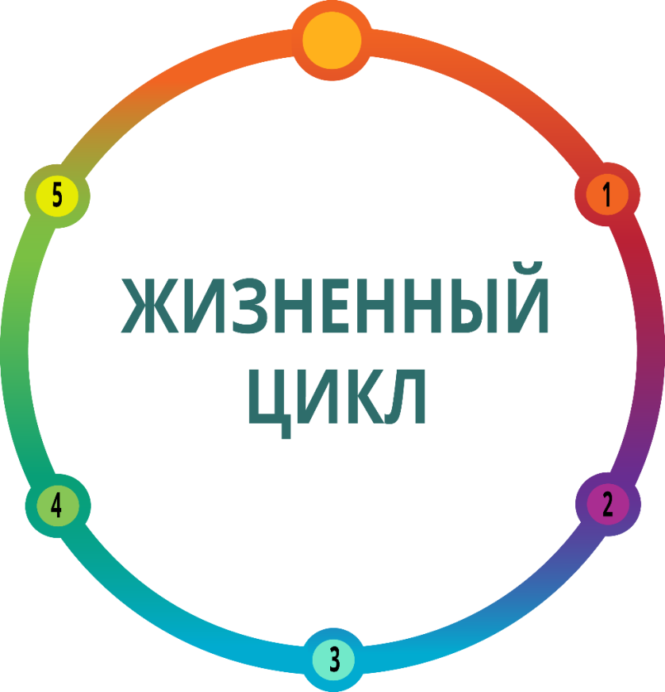
ЖИЗНЕННЫЙ ЦИКЛ – Долгосрочные отношения с Заказчиком
Окончание цикла
Снижение финансовых затрат Заказчика
Начало цикла
Анализ проблем Заказчика
Развитие систем.
Поддержка
Разработка/
Проектирование
Содержание/обучение
представителей
Заказчика
Производство
оборудования и ПО
Поставка оборудования.
Строительство систем под «Ключ»

Slide 4
ЭЛЕМЕНТЫ ИТС
МОДУЛЬ МАШИННОГО ЗРЕНИЯ
РАСПОЗНАТЬ ОБЪЕКТЫ И
ИНЦЕДЕНТЫ БЕЗ ОПЕРАТОРА
АРКЕН АНАЛИТИКС
ЭФФЕКТИВНОЕ УПРАВЛЕНИЕ
ТРАНСПОРТНЫМИ ПОТОКАМИ В ГОРОДЕ
ЦУСАД
РЕКОМЕНДАЦИИ И ПОДДЕРЖКА
ПРИНЯТИЯ РЕШЕНИЙ В
СТРОИТЕЛЬСТВЕ
И СОДЕРЖАНИИ А/Д

Slide 5
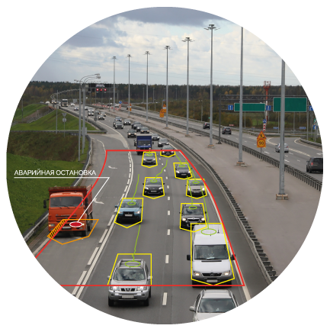
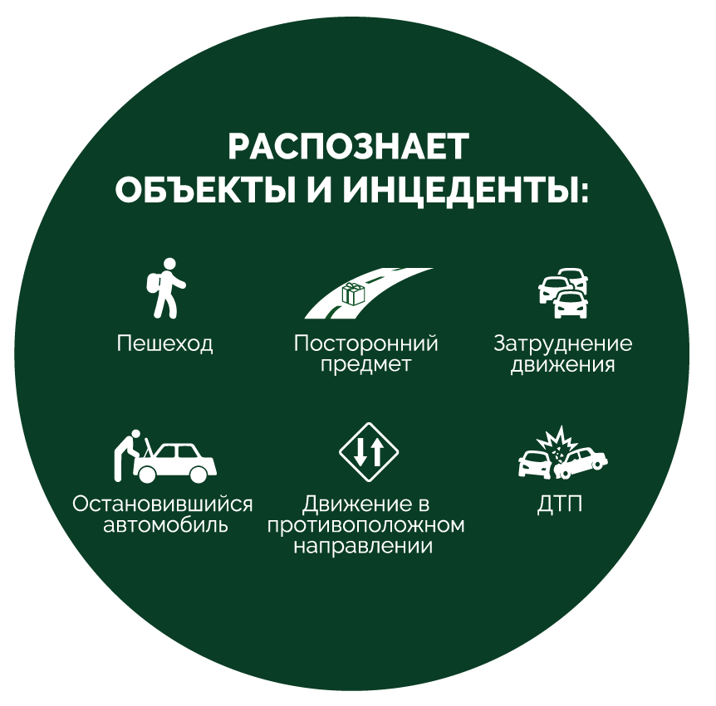

МОДУЛЬ МАШИННОГО ЗРЕНИЯ
«Агентством инноваций г. Москвы», признан Модуль машинного зрения инновационным продуктом и рекомендовал его к внесению в Перечень инновационной и высокотехнологичной продукции.

Slide 6
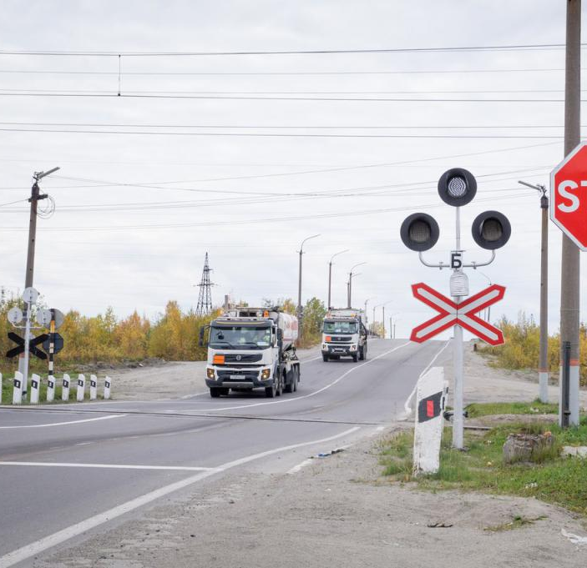
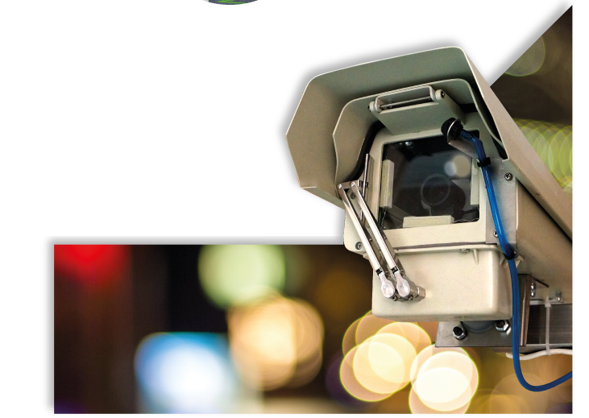


МОДУЛЬ МАШИННОГО ЗРЕНИЯ
Предпосылки
Неэффективное использование существующего оборудования
Недостаточное количество исходных данных для системы поддержки принятия решений
Отсутствие автоматизированного решения для контроля объектов повышенной опасности
Оптимизация информационного потока оператора система
Ограничения
«Узкий» канал связи с объектами
Нехватка серверных мощностей
Ограничения по электропитанию
Решение
Расширение функционала существующей сети объектов внедрением дополнительного модуля машинного зрения
Анализ видеопотока «на месте», передача в ЦОД «готовой» информации

Slide 7
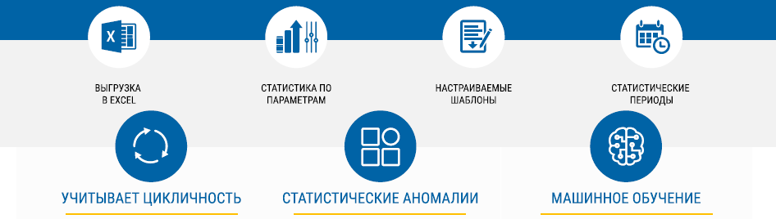
ВОЗМОЖНОСТИ ПО И АРКЕН АНАЛИТИКС
«Аркен Аналитикс» позволяет глубоко анализировать характеристики транспортного потока, вести журнал изменений режимов движения и оценивать их эффективность.
«Аркен Аналитикс» учитывает циклические ритмы процессов: суточные, недельные, сезонные, а также тренды роста общей автомобилизации городов.

Slide 8
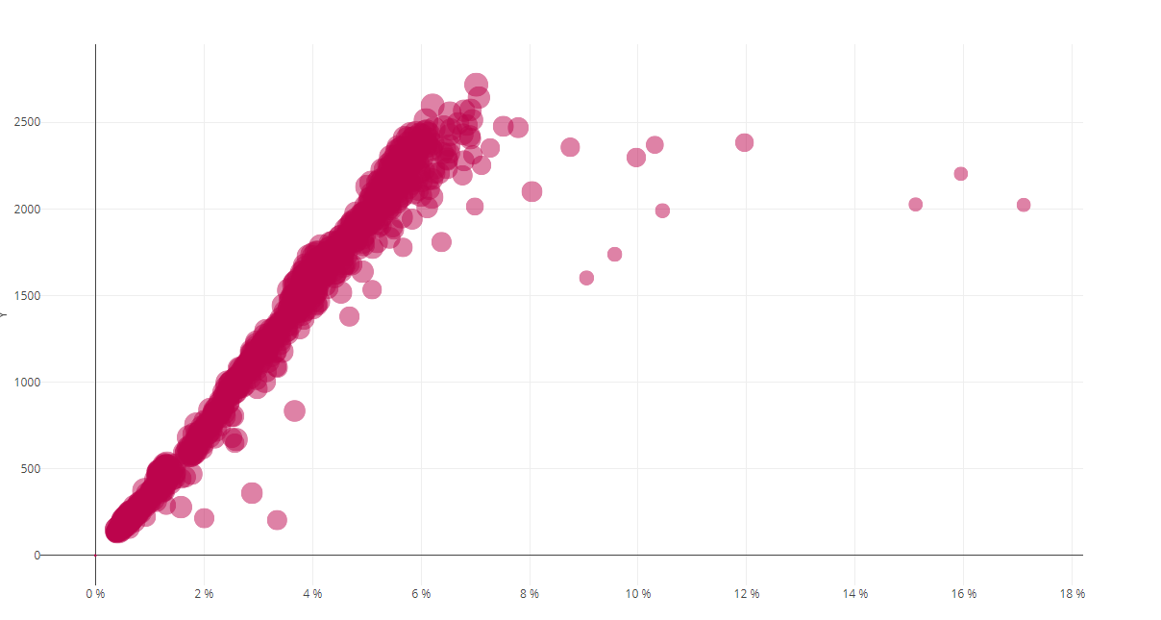
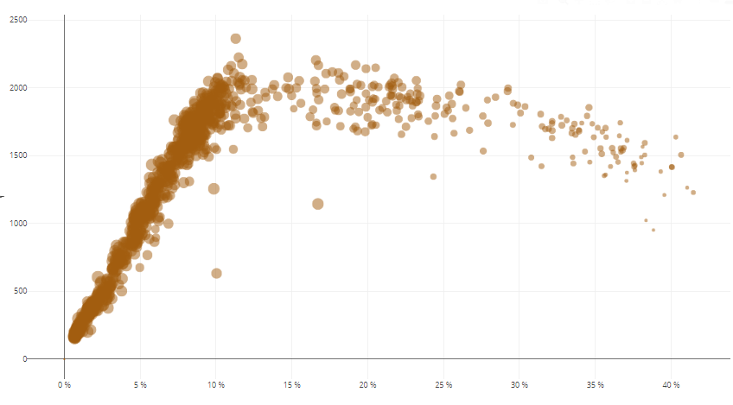
ФАКТИЧЕСКАЯ ПРОПУСКНАЯ СПОСОБНОСТЬ И
КРИТИЧЕСКАЯ ЗАНЯТОСТЬ ДЛЯ УЧАСТКА
Анализируемый период - рабочие дни с 14.01.19 по 21.03.19
КРИТИЧЕСКАЯ ЗАНЯТОСТЬ
КРИТИЧЕСКАЯ ЗАНЯТОСТЬ
Алтуфьевское ш., д. 41, на 4-й МГТ перед съездом на ул. Поморская, движение в центр.
Алтуфьевское ш., на 14-й МГТ перед съездом на ул. Хачатуряна, движение в центр.

Slide 9
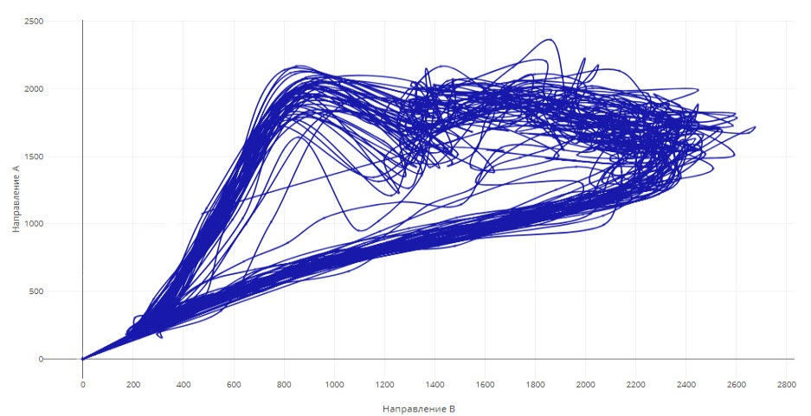
ДИАГРАММА ПОТОКА И
ВЫБОР СЦЕНАРИЯ УПРАВЛЕНИЯ СВЕТОФОРНЫМ ОБЪЕКТОМ
Алтуфьевское шоссе (Дублер)
Алтуфьевское шоссе (в центр)
557 385 265 167 305 359 1050 2054 1655 1734 1946 1889 1710 1741 1580 1740 1490 1636 1729 1563 1328 1079 926 818
Время суток
1 2 3 4 5 6 7 8 9 10 11 12 13 14 15 16 17 18 19 20 21 22 23 24
685 420 282 199 215 310 580 952 1290 1284 1761 1712 1876 2184 1509 2134 1799 2369 2254 2249 2216 1765 1434 1161
Алтуфьевское шоссе (из центра)
Алтуфьевское шоссе (Дублер)
Средняя интенсивность
движения
- До 1 000 тс/час - до 1 500 тс/час - от 1 500 и выше тс/час
Проанализировав существующий поток движения на заданном участке дороги было выявлено время суток с наиболее сложной ситуацией движения.
На основании диаграммы потоков в центр/из центра можно отрегулировать работу указанного СО, без ущерба для других направлений. Этого можно достичь, разработав сценарий работы СО для каждого характерного участка и зная в какой точке этой диаграммы, мы находимся в данный момент – автоматически включать тот или иной сценарий.

Slide 10

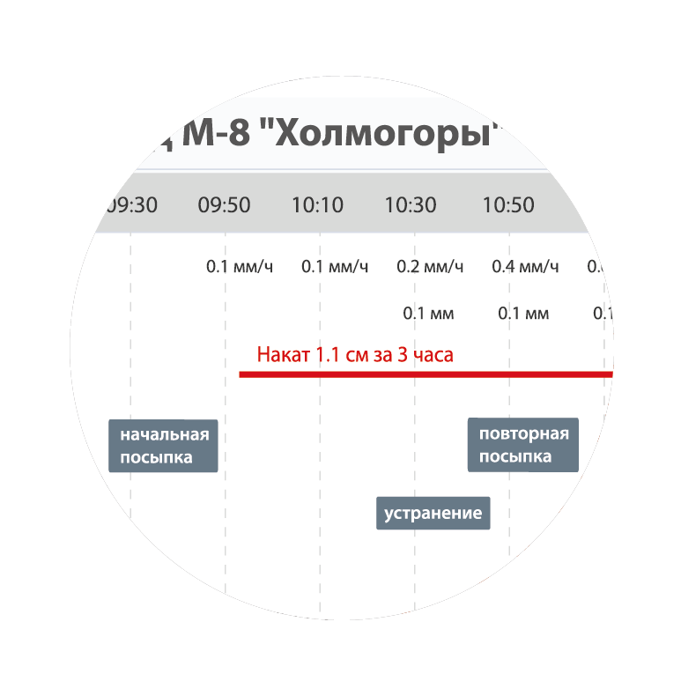
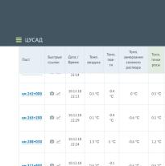
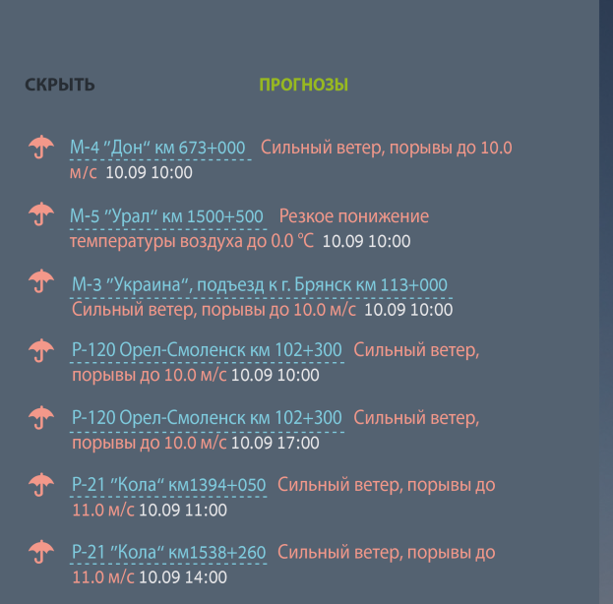
СТРУКТУРА МОДУЛЯ ИИ, ЦУСАД
х
Недостоверные
данные
Проверка
целостности и
достоверности
данных
Сбор
данных
Искусственный интеллект
Объекты
мониторинга
Данные
Прогнозы
Нормативные документы
Рекомендации
ГОСТы,
Нормативы,
ОДМ,
РЕГЛАМЕНТЫ
Notes:
СТРУКТУРА ЦУСАД
Объекты мониторинга
Сбор данных
Проверка целостности и достоверности данных
Искусственный интеллект
Недостоверные данные
Данные
Прогнозы
Рекомендации

Slide 11

ЦУСАД
ПДВК 2737
АДМС 1591
ПУИД 955 ТПИ\ЗПИ 108
Минимакс-94:
ПДВК 1773
АДМС 1067
ПУИД 511 ТПИ\ЗПИ 108

Slide 12
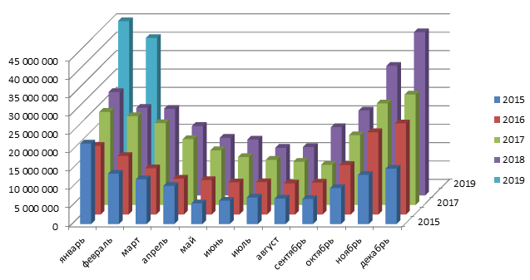
НАМ ДОВЕРЯЮТ
САЙТ ЦУСАД КОЛИЧЕСТВО ОБРАЩЕНИЙ
Пользователи
ФДА
ФКУ и Заказчики ДХ
Подрядчики ДХ
МЧС РФ
Полиция
Пользователи автодорог
Количество обращений
Количество обращений на сайт в зимние месяцы 1 100 000 – 1 300 000 в день
Количество обращений на сайт в январе 2019 года составило 1 419 354 в день

Slide 13

СПАСИБО ЗА ВНИМАНИЕ!

